Slide 1
BP神经网络基本原理及其MATLAB仿真
答辩人：王 宇
导 师：赵鸿图
日 期：2015.6.10

Slide 2
论文主要内容
介绍了人工神经网络的基本理论，为理解BP神经网络打下基础。
叙述了BP神经网络，对标准BP算法的正向传播和误差反传这两个过程分别做了阐述。
同时也介绍了传统BP网络存在的缺陷与不足以及针对这些不足所提出的改进算法。
利用MATLAB对BP神经网络在模式识别中的应用进行了仿真。
Notes:
采用S型激活函数可以处理和逼近非线性输入/输出关系

Slide 3
BP网络简介
BP神经网络是目前应用最广泛的一种人工神经网络模型。
由大量人工节点相互连接而成，从信息处理的角度对人脑进行模拟。
采用误差反传算法进行学习，且网络中不存在反馈连接
具有强大的非线性映射能力、泛化能力以及容错能力。

Slide 4
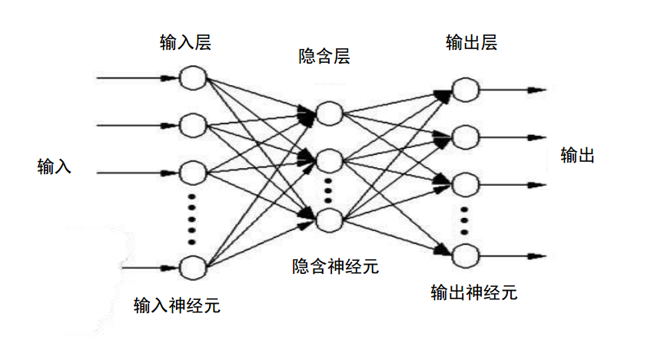
三层BP网络模型
Notes:
这是一个BP网络模型，这分别是输入层、、隐层和输出层。一般来说输入层和输出层都是一个，而隐含层可以有多个。这是单隐层的BP网络。每个连线都是一个连接权值，权值的调整过程就是网络的学习过程

Slide 5

BP算法的信号流程
隐层
输出层
V
f₂(V^{T}X-T₂)
W
f₁(W^{T}Y-T₁)
$$W^{T}σ^{o}$$
Notes:
这是一个抽象出来的BP网络，……，至此，整个网络的权值系数得到了一次更新，其实也就是网络完成了一次学习过程。这便是BP算法的整个过程。

Slide 6
应用仿真
利用MATLAB设计一个BP网络。
使用0—9十个阿拉伯数字对网络进行训练
要求训练后的网络能够实现对数字的识别。
Notes:
既能够识别理想的输入数字，也能够识别被噪声所污染的输入数字。

Slide 7
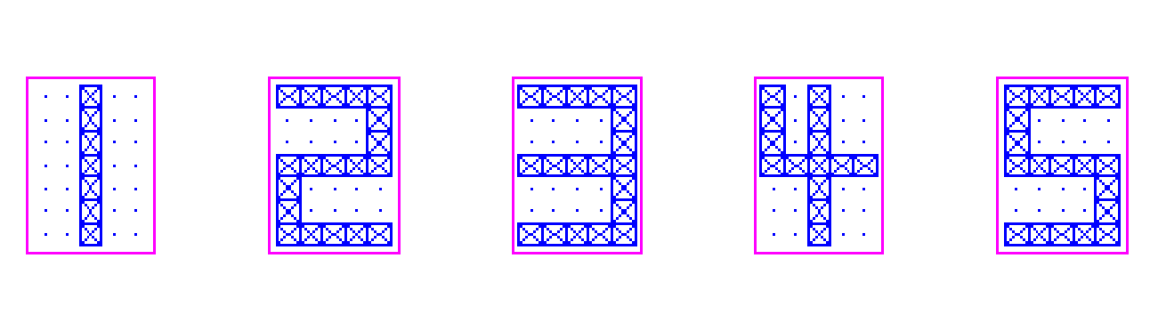
P =[ 0 0 1 0 0 0 0 1 0 0 0 0 1 0 0 0 0 1 0 0 0 0 1 0 0 0 0 1 0 0 0 0 1 0 0;%1
1 1 1 1 1 0 0 0 0 1 0 0 0 0 1 1 1 1 1 1 1 0 0 0 0 1 0 0 0 0 1 1 1 1 1;%2
1 1 1 1 1 0 0 0 0 1 0 0 0 0 1 1 1 1 1 1 0 0 0 0 1 0 0 0 0 1 1 1 1 1 1;%3
1 0 1 0 0 1 0 1 0 0 1 0 1 0 0 1 1 1 1 1 0 0 1 0 0 0 0 1 0 0 0 0 1 0 0;%4
1 1 1 1 1 1 0 0 0 0 1 0 0 0 0 1 1 1 1 1 0 0 0 0 1 0 0 0 0 1 1 1 1 1 1;%5
1 1 1 1 1 1 0 0 0 0 1 0 0 0 0 1 1 1 1 1 1 0 0 0 1 1 0 0 0 1 1 1 1 1 1;%6
1 1 1 1 1 0 0 0 0 1 0 0 0 0 1 0 0 0 0 1 0 0 0 0 1 0 0 0 0 1 0 0 0 0 1;%7
1 1 1 1 1 1 0 0 0 1 1 0 0 0 1 1 1 1 1 1 1 0 0 0 1 1 0 0 0 1 1 1 1 1 1;%8
1 1 1 1 1 1 0 0 0 1 1 0 0 0 1 1 1 1 1 1 0 0 0 0 1 0 0 0 0 1 0 0 0 0 1;%9
1 1 1 1 1 1 0 0 0 1 1 0 0 0 1 1 0 0 0 1 1 0 0 0 1 1 0 0 0 1 1 1 1 1 1];%0
Notes:
五乘七的网格组成，每个网格对应一个二进制数，二进制数为零时，网格不显示，为1时，网络显示蓝色

Slide 8
（a）节点数为2
（b）节点数为12
（c）节点数为16
（d）节点数为300

Slide 9
（a）traingd
（b）traingdm
（c）traingdx
（d）trainlm

Slide 11
谢谢老师！

